Slide 1
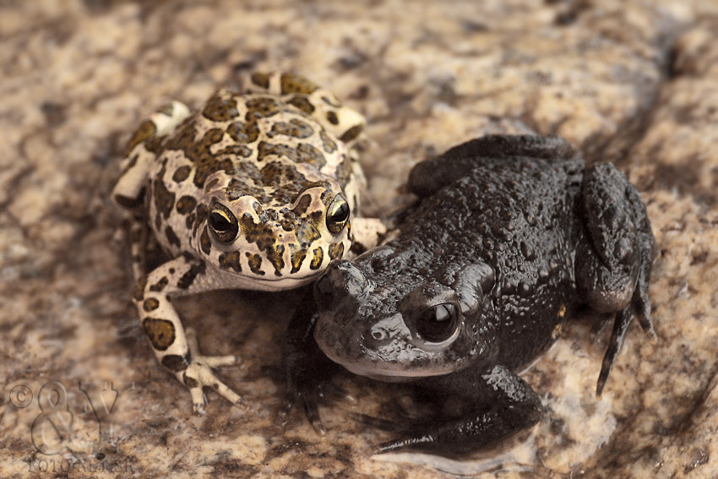
ROZMNOŽOVACIA SÚSTAVA STAVOVCOV

Slide 2
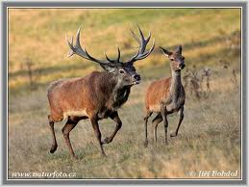
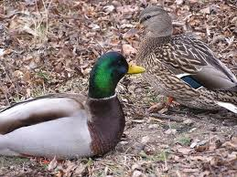
stavovce sa rozmnožujú pohlavne!!!
pozorujeme pohlavnú dvojtvarosť

Slide 3
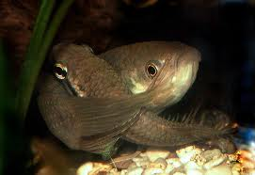

Pohlavné žľazy

Slide 4
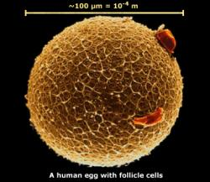
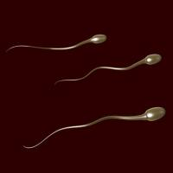
Pohlavné bunky rozdeľujeme:
vajíčka – samčie / samičie pohlavné bunky
spermie – samčie / samičie pohlavné bunky

Slide 5
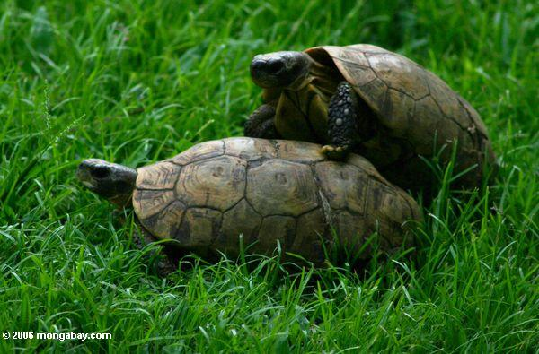
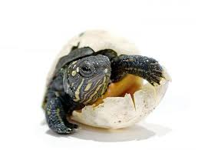
pri oplodnení splynie vajíčko so spermiou,
z oplodneného vajíčka vznikne zárodok a vyvíja sa nový jedinec,

Slide 6
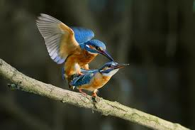
OPLODNENIE
vonkajšie (ryby, obojživelníky)
vnútorné (plazy, vtáky, cicavce)

Slide 7
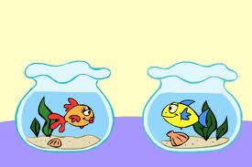
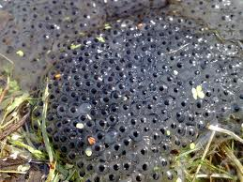
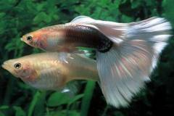
RYBY: ikry (vajíčka) sa oplodňujú mliečom (spermie)

Slide 8
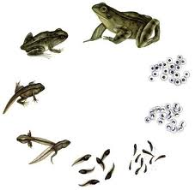
OBOJŽIVELNÍKY

Slide 9
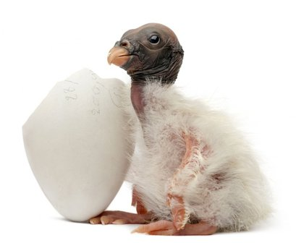
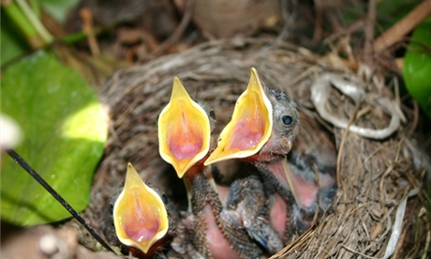
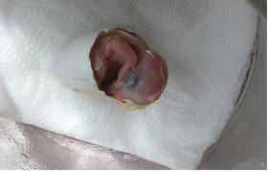
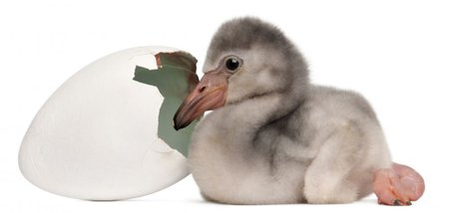
VTÁKY: okolo oplodneného vajíčka sa vytvára bielok, papierové blany a vápenatá škrupina

Slide 10
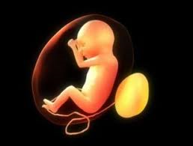
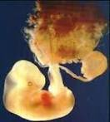
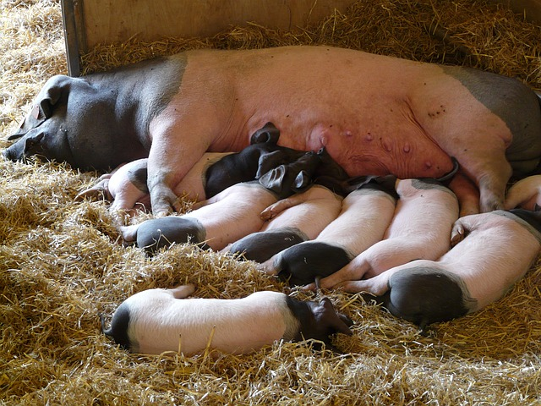
CICAVCE:
zárodok sa vyvíja v maternici, vyživuje sa cez pupočnú šnúru
mláďatá sa živia materským mliekom

Slide 11
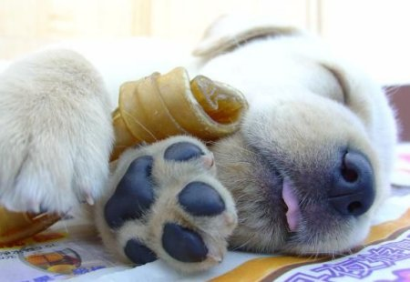
...ste šikovní...môžeme sa zahrať

